Slide 1
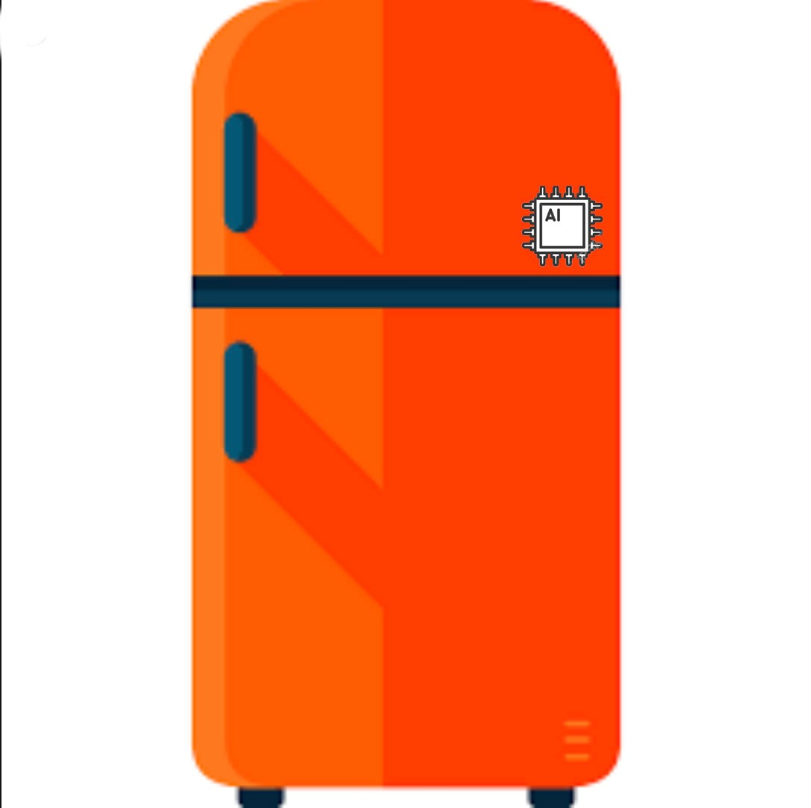
Smart Fridge
Lo yogurt ti saluta
quando apri il frigorifero?
Team 04
TIM Smart Spaces Hackathon
5 luglio 2020

Slide 2
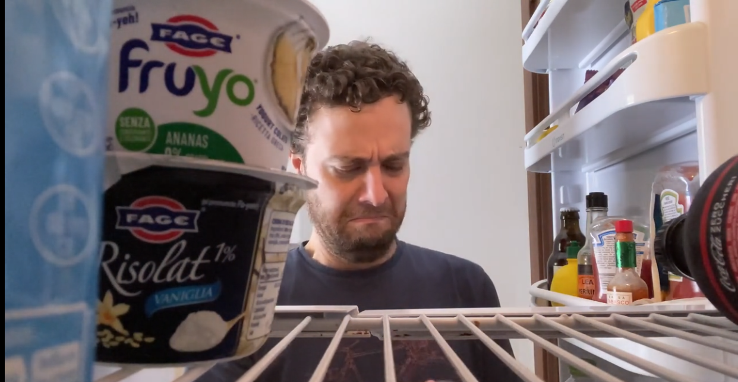

Volevo mangiare uno yogurt…..
Quante volte apriamo il frigorifero per preparare una cena all’ultimo momento e l’ingrediente fondamentale e’ scaduto ?
Qualcosa di sfizioso da addentare al volo?
Avremmo tutti necessita’ di un promemoria .. che sia un po’ piu’ infallibile della nostra memoria
Team 04 Tim Smart Spaces Hackathon 5 luglio 2020

Slide 3
Smart Fridge – Il prodotto in sintesi
Smart Fridge puo’ essere incluso nella categoria di assistenti personali domotici
La funzionalita’ base e’ quella di poter gestire I prodotti contenuti nel frigorifero/dispensa mediante interazione utente basato su riconoscimento ottico dei prodotti e interazione vocale
Sulla base delle date di scadenza dei prodotti saranno generate delle notifiche via app/sms
Team 04 Tim Smart Spaces Hackathon 5 luglio 2020

Slide 4
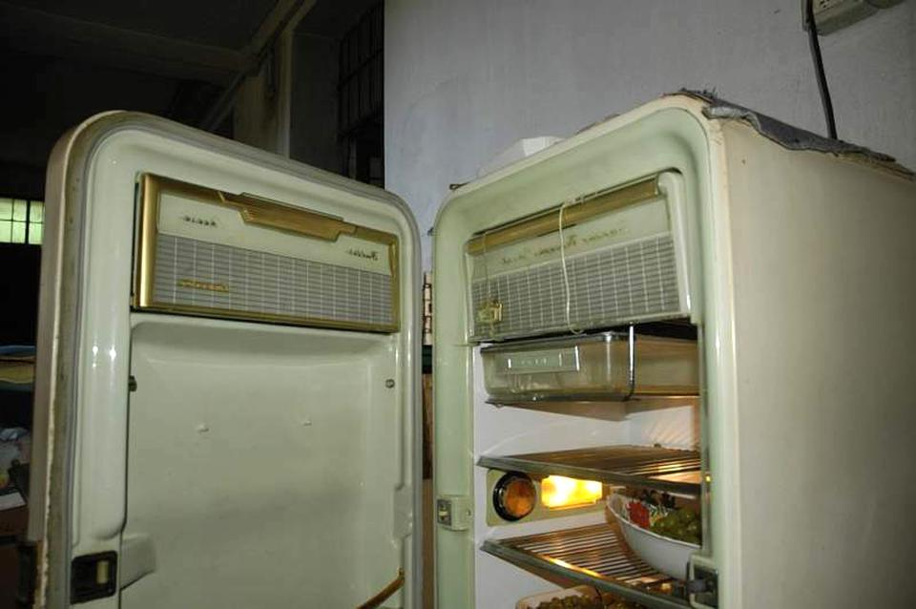
Smart Fridge – Il prodotto in sintesi
Il dispositivo fisico si puo’ integrare con qualsiasi modello di frigorifero esistente. Basta posizionarlo all’esterno del frigorifero sul lato di apertura della porta ed il sensore magnetico attivera’ Smart Fridge
La telecamera integrata guidata da riconoscimento di intelligenza artificiale riconosce il prodotto ed una voce guida richiede all’utente la data di scadenza
Team 04 Tim Smart Spaces Hackathon 5 luglio 2020

Slide 5
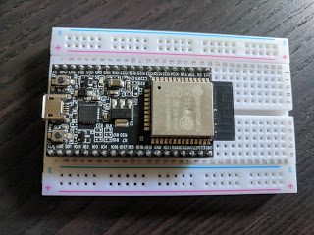
Smart Fridge – La tecnologia
Smart Fridge si puo’ suddividere in una componente fisica (hardware da applicare sul frigorifero) ed un servizio derivante dall’infrastruttura informatica (app dispositivo mobile per le notifiche e gestione della lista dei prodotti, backend in cloud per la gestione DB)
E’ stato scelto di indirizzare lo sviluppo del dispositivo
Hardware su un microcontrollore (SAM32, ESP32, STM32) per avere la possibilita’ di utilizzare la funzionalita’ di Deep Sleep tipica dei microcontrollori per risparmiare corrente in fase di idle (corrispondente a porta chiusa). Cio’permette di valutare l’utilizzo a sola batteria senza necessita’ di alimentazione di rete
Team 04 Tim Smart Spaces Hackathon 5 luglio 2020

Slide 6
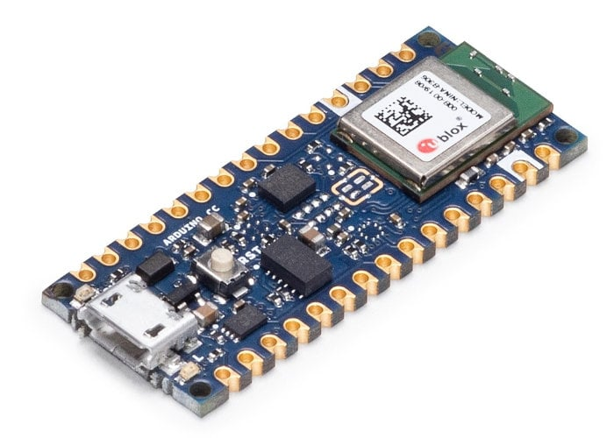
Smart Fridge – La tecnologia
Smart Fridge si puo’ suddividere in una componente fisica (hardware da applicare sul frigorifero) ed un servizio derivante dall’infrastruttura informatica (app dispositivo mobile per le notifiche e gestione della lista dei prodotti, backend in cloud per la gestione DB)
Il nucleo dell’hardware e’ costituito da un microcontrollore con connessione WiFi, telecamera, microfono MEMS e speaker.
Il limite maggiore nell’uso delle API di Cloud Vision da parte del µC sono legate alla disponibilita’ di memoria Ram. Un secondo di audio genera fino a 100 Kb convertito in formato base64
Team 04 Tim Smart Spaces Hackathon 5 luglio 2020

Slide 7

Smart Fridge – API di uso
Le API del Cloud Google/TIM interessate dal progetto risultano essere Cloud Vision per il riconoscimento oggetti, Speech 2 Text per l’interazione vocale con l’utente e SMS
Tali funzioni sono gestibili anche da microcontrollori in semplice modalita’ POST/JSON senza la necessita’ di librerie dedicate
Team 04 Tim Smart Spaces Hackathon 5 luglio 2020

Slide 8

Smart Fridge – API valutate
Su suggerimenti dei mentor sono state valutate le possibilita’ di utilizzare
Cloud Vision OCR : scansione di scontrini fiscali
BarCode API : scansione barcode prodotti
Dialogflow : per l’interazione vocale
Tensorflow : riconoscimento immagini “on the edge”
Le API sopra citate sono state scartate in quanto :
Cloud Vision OCR funziona in modo corretto nella scansione dello scontrino fiscale ma risulta difficile interazione utente
BarCode API risulta presente nella serie Mobile Vision API di ML Kit e non e’ inserita nell’Hackathon
DialogFlow necessita di una attivazione tramite Wake Word. Nel dispositivo in progetto l’attivazione deriva da un evento fisico (apertura sportello)
Tensorflow risulta fuori dal tema dell’hackathon e necessita di training specifico del dataset immagini
Team 04 Tim Smart Spaces Hackathon 5 luglio 2020

Slide 9


Smart Fridge – BackEnd
La soluzione piu’ lineare per gestire i dati generati dal dispositivo fisico e’ quello di impiegare la piattaforma Firebase che integra anche nativamente la gestione delle notifiche ai dispositivi mobile senza avere come tramite un servizio come Pub/Sub
Team 04 Tim Smart Spaces Hackathon 5 luglio 2020

Slide 10

Smart Fridge – Interazione utente
L’apertura della porta del frigorifero attiva il dispositivo SF
L’utente presenta il prodotto alla camera
SF conferma il riconoscimento del prodotto e richiede se in entrata od uscita.
Nel caso sia in entrata viene richiesta quantita’ e data di scadenza
Aggiorna Db e ritorna al punto 2
Le successive fasi di notifica e visualizzazione lista prodotti sara’ gestita da app mobile. La app mobile sara’ inoltre impiegata per la prima configurazione del dispositivo sulla rete WiFi del cliente
Team 04 Tim Smart Spaces Hackathon 5 luglio 2020

Slide 11
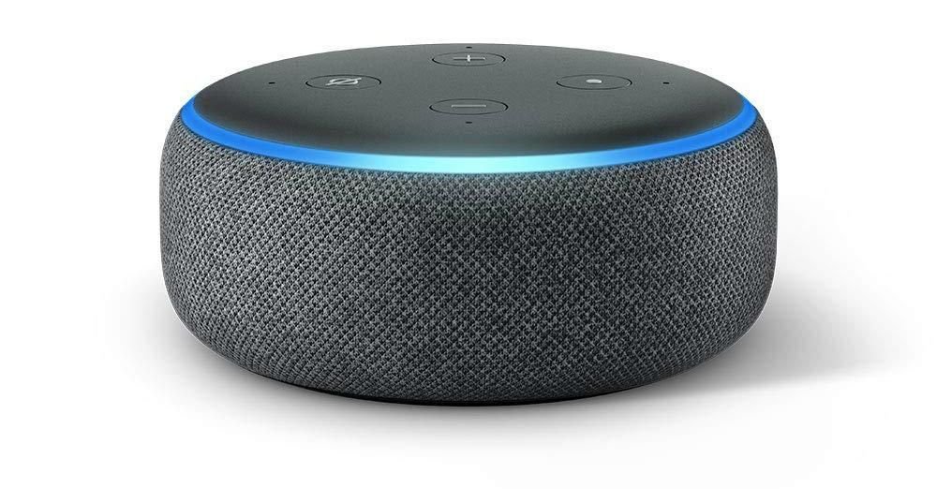
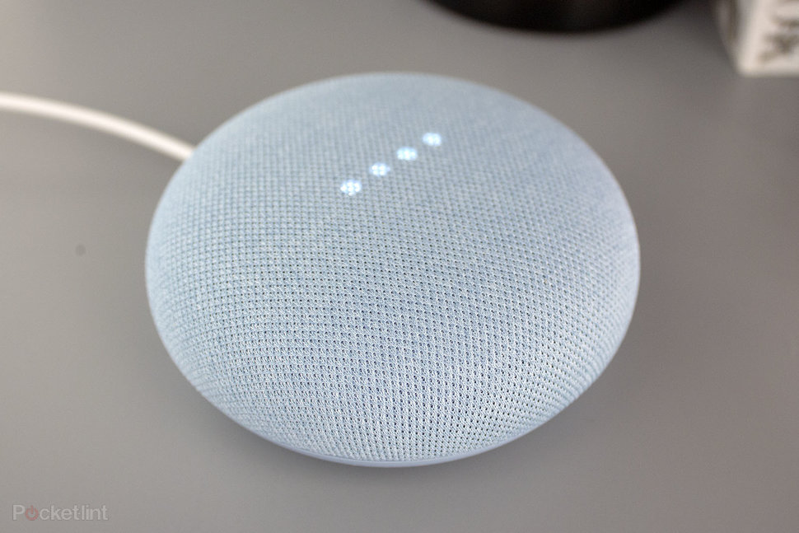
Design
Visto il segmento di mercato in cui deve essere inserito, domotica ed assistenti virtuali, il degisn di riferimento sara’ ricondotto all’attuale tendenza dettata da Google ed Amazon. Lo sviluppo auspicato e’ quello di non necessitare di cavi di alimentazione per rendere il tutto piu’ gradevole e lineare
Gli aspetti definitivi saranno vincolati da forma e dimensioni imposte dall’ingegnerizzazione definitiva della circuiteria elettronica
Team 04 Tim Smart Spaces Hackathon 5 luglio 2020

Slide 12
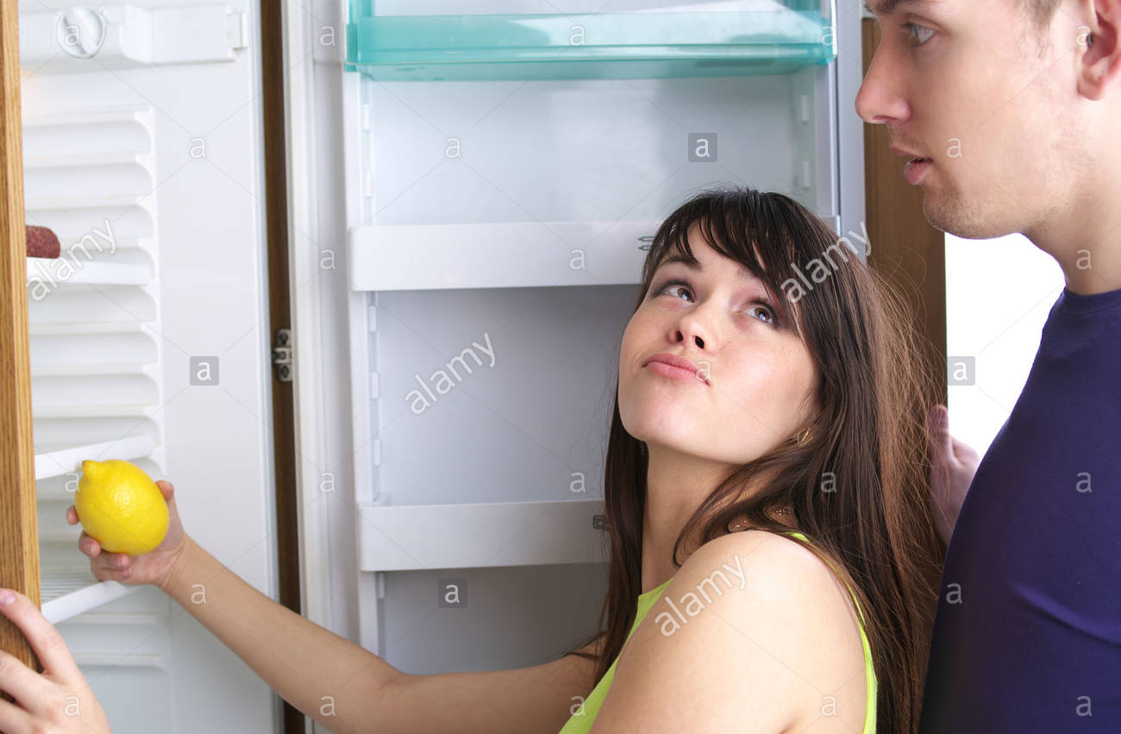
Smart Fridge – Potenziale clientela
Il target potenziale del dispositivo puo’ essere individuato in
Chiunque abbia un frigorifero
Che sia curioso di tecnologia e che abbia gia’ in casa un assistente Google Nest o Alexa
Utenti con attenzione all’ambiente che non vogliono generare spreco del cibo
Immagine Alamy Stock Photo Fair Use
Team 04 Tim Smart Spaces Hackathon 5 luglio 2020

Slide 13
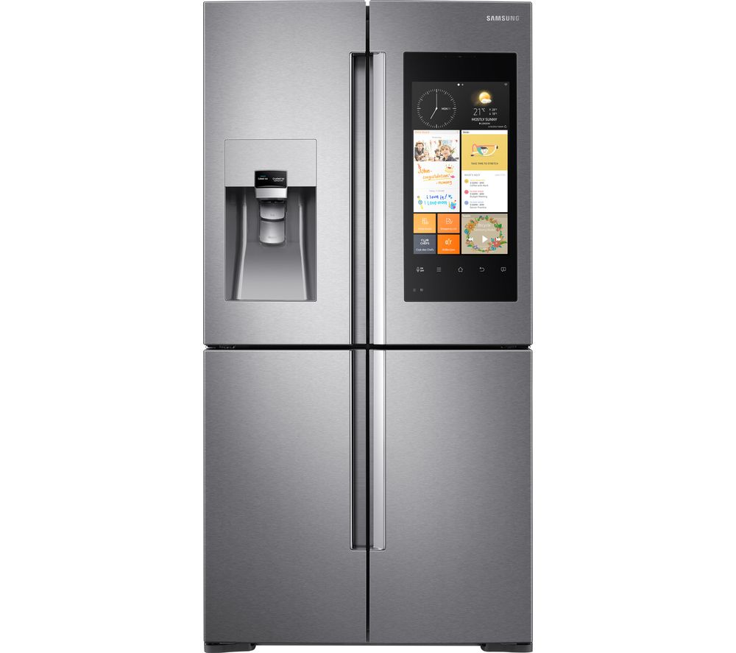
Smart Fridge – Cosa offre il mercato
Samsung Smart Fridge : si tratta di un prodotto integrato con servizi di vendita. La categoria di prezzo e le funzionalita’ aggiunte non lo pongono nello stesso segmento di mercato della nostra proposta
Kenmore Smart 75043 : le interazioni utente con l’assistente virtuale Alexa sono relative all’impostazione della creazione dei cubetti di ghiaccio ed a monitorare/impostare la temperatura
LG InstaView : interagisce con l’utente sulla base di notifiche nel caso si lasci la porta aperta ed e’ possibile monitorare con la telecamera il contenuto
In conclusione esistono soluzioni che si avvicinano a quanto proposto ma sono in ogni caso integrati in prodotti di fascia alta e si ritrovano proposte commerciali che si identificano come add-on a frigoriferi gia’ in possesso del consumatore
Team 04 Tim Smart Spaces Hackathon 5 luglio 2020

Slide 14

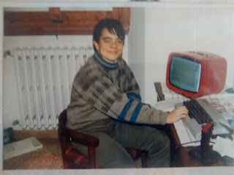


Smart Fridge – Chi siamo
Il nostro team e’ composto da personale ex-personale dell’Universita’ di Firenze. La nostra esperienza,afferendo al Dipartimento di Scienze della Terra, e’ principalmente basata sulla costruzione di sensoristica per il monitoraggio di movimenti di versante con microcontrollori e trasmissione radio. Ogni tanto facciamo incursioni fuori dal nostro ambito specifico come nel caso della creazione di NearBee,una guida interattiva per il “Giardino dei Semplici” di Firenze basato su tecnologia Estimote Beacons
Luca Innocenti
Geologo
Ex Sistemista Dip. Scienze della Terra Fi
Programmatore Android/Microcontrollori
Gabriele Scaduto
Sistemista Dip. Scienze della Terra Fi
Massimiliano Nocentini
Geologo
Tecnico Protezione Civile Univ.Firenze
Ex dip. CSIAF
Team 04 Tim Smart Spaces Hackathon 5 luglio 2020

Slide 15

Stay hungry, stay foolish
Eravamo perfettamente a conoscenza quando ci siamo presentati all’Hackathon che il progetto era molto al di sopra delle nostre possibilita’ di implementarlo nei ridotti tempi concessi.
Non possiamo in questo momento gestire ne’ una timeline ne’ un’ipotesi di costi/ricavi anche per la componente hardware richiesta
Volevamo risolvere una necessita’ personale ma perche’ non immaginare di renderla un progetto imprenditoriale ??
Team 04 Tim Smart Spaces Hackathon 5 luglio 2020

